Slide 1
十二年國民基本教育課程綱要
─學校課程評鑑規劃與實作
110.08.23

Slide 2
壹、前言
一、課程評鑑的圖像
檢討省思
持續精進

Slide 3
二、課程重要概念分類

Slide 4
領域學習課程
三、學校課程型式分類
正式課程
彈性學習課程
實體課程
活動課程
中央課程
地方課程
教室課程
學校課程
典禮儀式
非正式課程
行事活動
組織文化
符號儀式
潛在課程
師生互動
環境設施
非實體課程
下課時間
空白課程
自主學習

Slide 5
四、十二年國教課程綱要總綱說明
(一)修訂背景
(二)基本理念：包括願景與基本理念
(三)課程目標
教育部國教署公播版資料

Slide 6
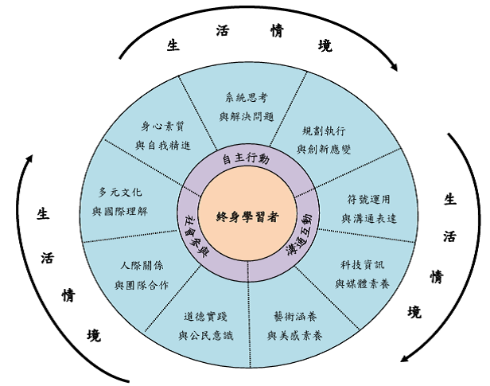
(四)三面九項核心素養
「核心素養」是指一個人為適應現在生活及面對未來挑戰，所應具備的知識、能力與態度。「核心素養」強調學習不宜以學科知識及技能為限，而應關注學習與生活的結合，透過實踐力行而彰顯學習者的全人發展。

Slide 7
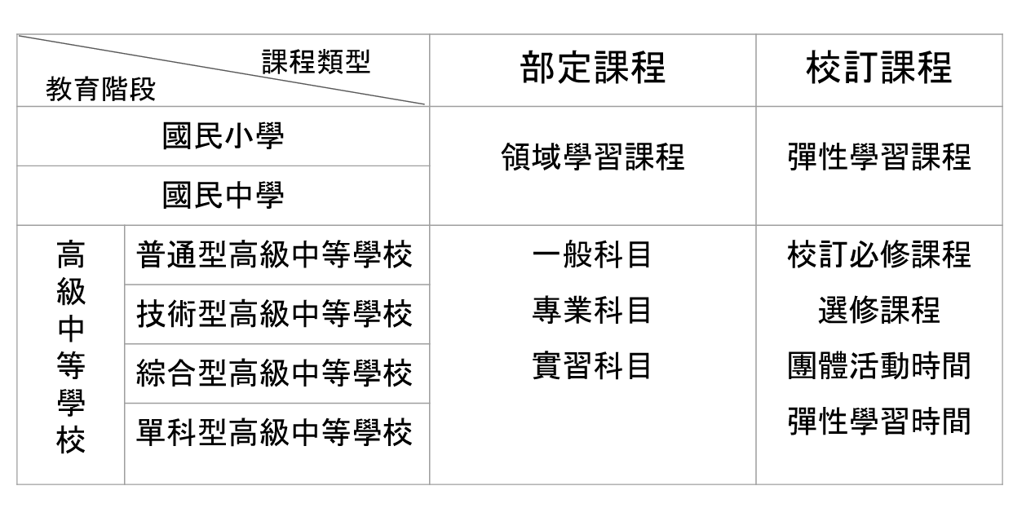
(五)學習階段
國小：第一至第三學習階段
國中：第四學習階段
高中：第五學習階段
(六)課程架構

Slide 8
(七)實施要點
1.課程發展
2.教學實踐
3.學習評量與運用
4.教學資源
5.教師專業發展
6.行政支持
7.家長與民間參與
(八)附則

Slide 9
五、十二年國教課程綱要主要內容分析
1.願景
成就每一個孩子
2.基本理念
自發、互動、共好
3.課程目標
4.核心素養
1.學校本位課程
(1).部定課程
(2).校訂課程
2.課程架構
3.學習階段
二、課程組織架構
四、課程支持系統
一、課程理念內涵
三、課程運作發展
1.課程相關法規章則
2.行政支援配套措施
3.校長教師公開授課
4.教材資源選用研發
5.家長與民間參與
1.課程發展量委員
(1)規劃學校本位課程
(2)審議課程計畫及自
編教材
(3)進行學校課程評鑑
2.領域教學研究會
3.課程與教學活動進行
4.學生學習成效評量

Slide 10
貳、課程評鑑的意義與內涵

Slide 11
一、課程評鑑的意義
(一)評鑑：指個人或團體對某一事件、人物或歷程，進行有目標、有系統的評估探究，並對其優劣進行價值判斷的歷程。其目的在於增進相關人員對於其規劃設計、發展歷程、內容品質之理解，以支持其後續作決定的基礎的。

Slide 12
(二)課程評鑑：
係指教育人員基於教育活動的目的，系統蒐集有關課程目標、課程內容、課程實施及課程成效等教育活動歷程中的相關資料，以判斷課程品質與價值的行動，做為課程精進與調整的重要依據。
課程
評鑑
課程
目標
課程
內容
課程
實施
課程
效果

Slide 13
(三)課程評鑑的分類
1.就評鑑的發展：形成性評鑑與總結性評鑑
2.就評鑑的人員：外部評鑑與內部評鑑
3.就評鑑的規準：指標評鑑與非指標評鑑
4.就評鑑的方法：質性評鑑與量化評鑑
5.就評鑑的運用：比較評鑑與改進評鑑

Slide 14
(四)課程評鑑的重要模式
1.目標取向模式
2.CIPP模式
3.專家模式
4.顧客導向模式
5.反應(回應)模式

Slide 15
叁、課程評鑑的重要概念
課程評鑑的工具
課程評鑑的人員
評鑑資料的運用
課程評鑑的歷程
課程評鑑的功能
課程評鑑的方法
課程評鑑的內涵

Slide 16
一、課程評鑑的功能
(一)分析學生學習的需求
(二)選擇課程實施的方案
(三)瞭解課程計畫的合理
(四)診斷課程實施的問題
(五)評估課程計畫的成效
(六)掌握課程計畫的品質

Slide 17
二、課程評鑑可以包括的內涵
課程評鑑
行政整合
課程行政
資源提供
學生學習
成效評估
成效評估
課程架構
課程願景
課程內涵
課程實施
學習策略
活動安排
資料運用
評鑑反思
結果運用

Slide 18
三、課程評鑑常用的方法
學校課程評鑑常使用的方法包括專家審查法、內容分析法、文件分析法、歷史研究法、觀察法、實驗法、問卷調查法、作業評定法、測驗法、德懷術、晤談法、座談法、扎記法及辯論法。
各類課程範疇評鑑之適用方法：
評鑑範疇 | 理想課程 | 書面課程 | 知覺課程 | 運作課程 | 經驗課程
運用方法 | 專家審查法 問卷調查法歷史研究法座談法 辯論法 實驗法 德懷術 | 專家審查法 問卷調查法座談法 辯論法 文件分析法內容分析法歷史研究法 | 問卷調查法座談法 扎記法 晤談法 測驗法 | 觀察法 問卷調查法 晤談法 扎記法 文件分析法內容分析法 | 觀察法 測驗法 作業評定法 內容分析法 問卷調查法 晤談法 扎記法
引自黃政傑(2005)。課程改革新論：教育現場虛實探究

Slide 19
四、課程評鑑的人員
課程設計者即評鑑人員
課程執行者即評鑑人員
以學校相關人員擔任評鑑人員為主
校外專家學者擔任評鑑人員為輔

Slide 20
五、課程評鑑的工具
量化評鑑
指標評鑑
測驗評鑑
質性評鑑
觀察評鑑
訪談評鑑
調查評鑑
座談評鑑

Slide 21
六、課程評鑑的時程、人員與重點
發展階段 |  |  | 課程總體架構 | 領域學習課程 | 彈性學習課程
 |  | 人員 時程 | (課發會成員) | (各相關領域教師) | (彈性課程設計 小組成員)
課程 設計階段 |  | 約在 6月 | 1.教育效益 2.內容結構 3.邏輯關連 4.發展過程 | 5.素養導向 6.內容結構 7.邏輯關連 8.發展過程 | 9.學習效益 10.內容結構 11.邏輯關連 12.發展過程
課程 實施階段 | 實施前準備 | 約在開學前 8月下旬 | 13.師資專業 14.家長溝通 15.教材資源 16.學習促進 | 13.師資專業 14.家長溝通 15.教材資源 16.學習促進 | 13.師資專業 14.家長溝通 15.教材資源 16.學習促進
 | 實施中 | 約段考後 | 17.教學實施 18.評量回饋 | 17.教學實施 18.評量回饋 | 17.教學實施 18.評量回饋
課程 效果階段 |  | 約在期末考後 | 23.教育成效 | 19.素養達成 20.持續進展 | 21.目標達成 22.持續進展

Slide 22
七、課程評鑑結果的運用
回饋課程計畫
檢討修正課程計畫
提供課綱修訂參考
提供教學省思
省思教學活動策略
評估成效及時補救
進行學習輔導
了解學生的學習成效
進行補教教學或輔導

Slide 23
肆、十二年國教課綱(總綱)規定

Slide 24
一、實施要點一（一）之３
學校課程發展委員會應掌握學校教育願景，發展學校本位課程，並負責審議學校課程計畫、審查全年級或全校且全學期使用之自編教材及進行課程評鑑等。

Slide 25
二、實施要點一（三）之1
「各該主管機關應建立並實施十二年國民基本教育課程評鑑機制，以評估課程實施 與相關推動措施成效，運用所屬學校及各該主管機關課程評鑑過程與成果資訊，回饋課程綱要之研修，並且作為課程改進之參考；中央主管機 關可建置學生學習成就資料庫，評鑑部定課程實施成效。」

Slide 26
三、實施要點一（三）之2
各該主管機關應整合課程相關評鑑與訪視，並協助落實教學正常化；課程評鑑結果不作評比、不公布排名，而是做為課程政策規劃與整體教學環境改善之重要依據。

Slide 27
四、實施要點一（三）之３
學校課程評鑑以協助教師教學與改善學生學習為目標，可結合校外專業資源，鼓勵教師個人反思與社群專業對話，以引導學校課程與教學的變革與創新。學校課程評鑑之實施期程、內容與方式，由各該主管機關訂定之。

Slide 28
伍、 國民中學及國民小學實施課程評鑑參考原則介紹

Slide 29
一、目的與依據
二、學校實施課程評鑑之目的如下：
（一）確保及持續改進學校課程發展、教學創新及學生學習之成效。
（二）回饋課程綱要之研修、課程政策規劃及整體教學環境之改善。
（三）協助評估課程實施及相關推動措施之成效。

Slide 30
三、學校課程評鑑，以學校課程總體架構、領域學習課程及彈性學習課程為對象。
前項各課程對象之評鑑，應包括課程之設計、實施及效果等層面。
四、學校實施課程評鑑，宜分工合作，得結合既有課程及教師專業發展組織運作適時進行，例如學校課程發展委員會、領域教學研究會、科目教學研究會、年級或年段會議、教師專業學習社群、共同備課、觀課、議課活動，或教學檔案評估等。

Slide 31
五、課程評鑑人員以校內人員為主，必要時得邀請校外專家。
六、課程評鑑之多元方法，包括文件分析、內容分析、訪談、調查、觀察、會議對話與討論及多元化學習成就評量等。
七、學校課程發展委員會應參考部頒參考原則及所屬地方教育行政主管機關之規定，訂定學校課程評鑑計畫。

Slide 32
八、學校應及時善用課程評鑑過程、結果之發現。
九、學校應定期就實施課程評鑑之效用性、可行性、妥適性及正確性等，進行檢討，並即時改進。

Slide 33
陸、課程評鑑參考原則之特色與流程

Slide 34
一、確保課程品質原則：
課程評鑑的目的是持續改進學校課程發展、促進教學創新及提升學生學習成效。
二、建構學校本位課程：
課程評鑑是學校整體課程運作中的重要一環，應以學校為主體，建構學校自己的課程評鑑計畫。學校並應定期就實施課程評鑑之效用性、可行性、妥適性及正確性等，進行檢討，並即時改進。

Slide 35
三、強調自我反思評鑑：
課程設計者與課程執行者就是課程評鑑的主要人員，透過內部專業對話持續改進發展課程。必要時得請校外專業人員協助。
四、採用合適多元方法：
學校宜採用相應合適之多元方法，包括文件分析、內容分析、訪談、調查、觀 察、會議對話與討論及多元化學習成就評量等。

Slide 36
五、兼顧評鑑內容歷程；
評鑑對象包括歷程內容，(一)課程設計階段：包括課程計畫與教材及學習資源。 (二)課程實施階段：包括實施準備措施及實施情形。(三)課程效果階段：學生多元學習成效。
六、結合課程相關組織：
得結合學校既有課程及教師專業發展組織運作，適時進行，例如學校課程發展委員會、領域教學研究會、科目教學研究會、年級或年段會議、教師專業學習社群、共同備課、觀課、議課活動，或教學檔案評估等，有效整合課程發展相關組織，減輕課程運作行政負荷。

Slide 37
七、整合課程評鑑資料：
學校課程評鑑得結合課程相關組織，課程評鑑內容得使用課程相關組織之紀錄，例如使用領域教學研究會紀錄、學年會議紀錄等。
八、有效運用評鑑資料：
有效運用課程評鑑資料回饋課程計畫編寫、教師創新教學、學生學習成效。並可提供地方政府、教育部課程修訂之參考。

Slide 38
課程評鑑發展流程圖

Slide 39
柒、學校課程評鑑整合運作與期程

Slide 40
一、課程評鑑整合運作發展

Slide 41
二、課程評鑑實施期程
設計階段
完成各對象課程評鑑報告
實施階段
課程實施前評鑑
實施階段
實施情形課程評鑑
實施階段
實施情形課程評鑑
實施階段
實施情形課程評鑑
效果階段
完成課程評鑑報告
發展學校本位課程
審議各評鑑對象課程評鑑報告

Slide 42
捌、學校課程評鑑的檢討與省思

Slide 43
一、學校與政府協力合作提升課程品質

Slide 44
二、學校課程評鑑計畫重要項目與內容，建議包括：
(1)依據
(2)目的
(3)評鑑對象
(4)評鑑人員
(5)評鑑方法與工具
(6)評鑑時程
(7)評鑑重點與品質原則
(8)評鑑運用
(9)評鑑檢討
(10)附則(評鑑施行)

Slide 45
三、課程評鑑工具

Slide 49
四、依據及參考資料
(一)十二年國民教育課程綱要(總綱)
(二)國民中學及國民小學實施課程評鑑參考原則
(三)國民中學及國民小學實施課程評鑑參考原則附件

Slide 50
謝謝大家
敬請指教

